Slide 1
第一章 OSI参考模型 和TCP/IP协议栈

Slide 2
为什么会产生OSI参考模型？

Slide 3
标准化组织ISO
ISO:国际标准化组织 ( International Organization for Standardization )
OSI:开放系统互联 ( open system interconnection )

Slide 4
网络分层的优点
层 layer：描述了所有需求的有效的通讯过程，并把这些过程逻辑上的组叫做层。
分层的优点：
1.促进标准化工作,允许各个供应商进行开发.
2.各层间相互独立,把网络操作分成低复杂性单元.
3.灵活性好,某一层变化不会影响到别层，设计者可专心设计和开发模块功能.
4.各层间通过一个接口在相邻层上下通信

Slide 5
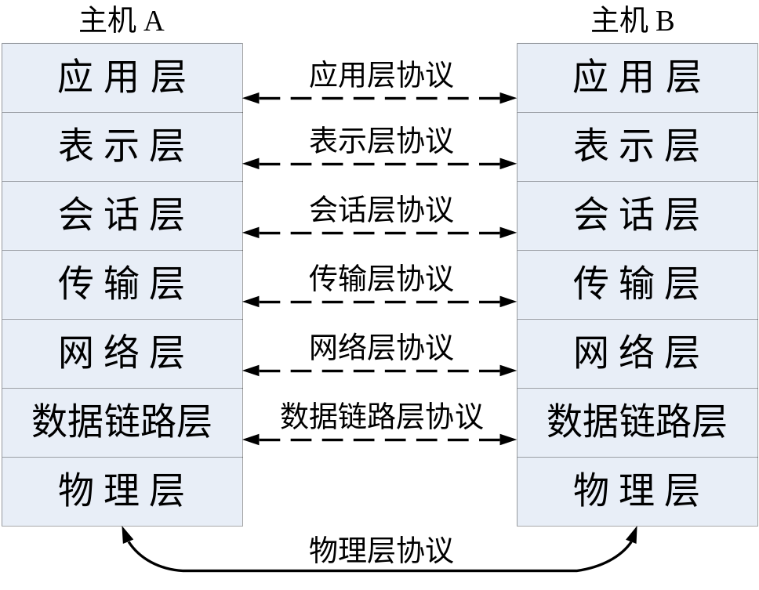
OSI参考模型
OSI参考模型的分层结构
OSI参考模型

Slide 6
OSI参考模型中各层的作用
1．物理层（Physical Layer）
2．数据链路层（Data Link Layer）
3．网络层（Network Layer）
4．传输层（Transport Layer）
5．会话层（Session Layer）
6．表示层（Presentation Layer）
7．应用层（Application Layer

Slide 7
例子
Telnet
HTTP
应用层
用户接口
表示层
数据表示
加密等特殊处理过程
JPEG
保证不同应用间的数据区分
Operating System/
Application Access
Scheduling
会话层
传输层
网络层
数据链路层
物理层

Slide 8
应用层
表示层
例子
会话层
可靠或不可靠的数据传输
数据重传前的错误纠正
TCP
UDP
SPX
传输层
网络层
提供路由器用来决定路径的逻辑寻址
IP
IPX
将比特组合成字节进而组合成帧
用MAC地址访问介质
错误发现但不能纠正
802.3 / 802.2
HDLC
数据链路层
设备间接收或发送比特流
说明电压、线速和线缆等
物理层
EIA/TIA-232
V.35

Slide 9
Tcp:排序，确认，流量控制

Slide 10
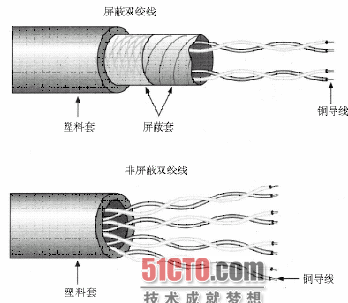
双绞线
双绞线标准有两种：
非屏蔽双绞线(UTP:Unshilded Twisted Pair)
屏蔽双绞线(STP:Shield Twisted Pair)

Slide 11
双绞线两类标准：
T568A :
白绿 绿 白橙 蓝 白蓝 橙 白棕 棕
1 2 3 4 5 6 7 8
T568B
白橙 橙 白绿 蓝 白蓝 绿 白棕 棕

Slide 12
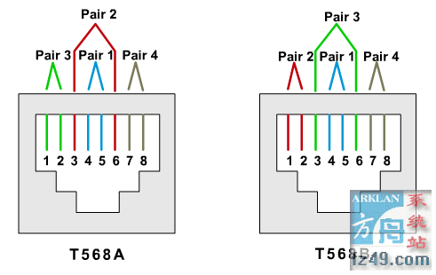

Slide 13
根据双绞线两端的线序不同，将双绞线分为：
直通线(AA或BB):主机到交换机或集线器，路由器到交换机或集线器
交叉线(AB):交换机到交换机，集线器到集线器，主机到主机，集线器到交换机，路由器直连到主机
反转线:用反转线实现从主机到路由器或交换机控制台串行通信(com)端口的连接

Slide 14
TCP/IP协议簇
应用层
应用层
表示层
会话层
传输层
主机到主机层
网络层
Internet层
数据链路层
网络接入层
物理层

Slide 15
单播 组播 广播

Slide 16
冲突域 广播域
冲突域：连接在同一导线上的所有工作站的集合，或者说是同一物理网段上的所以节点的集合或以太网竞争同一带宽的节点集合。这个域代表了冲突在其中发生并传播的区域；这个区域可以被认为是共享段。
广播域：接收同样的广播消息的节点的集合。(广播帧传输的网络范围，一般是路由器来设定边界（因为router不转发广播）

Slide 17
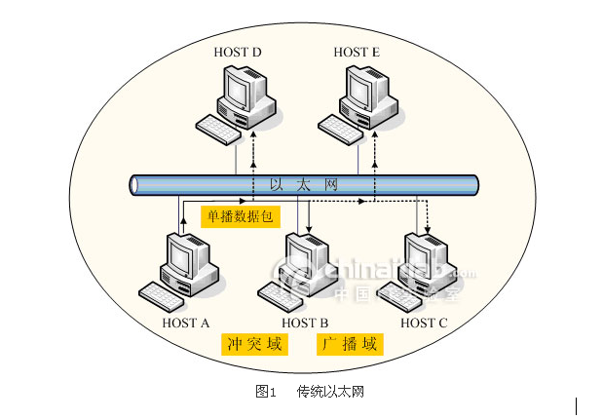
传统以太网

Slide 18
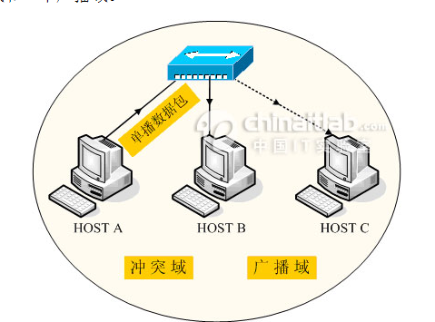
集线器连接的网络

Slide 19
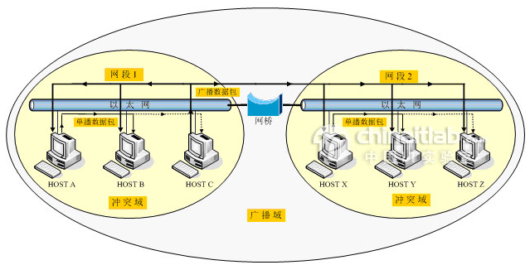
网桥连接的网络

Slide 20
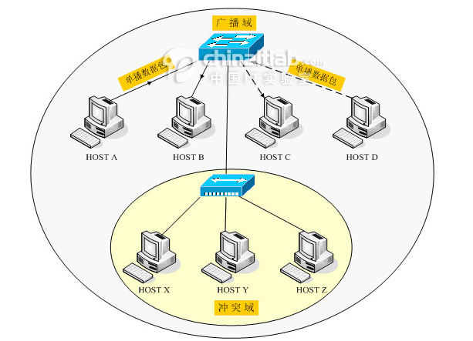
交换机连接的网络

Slide 21
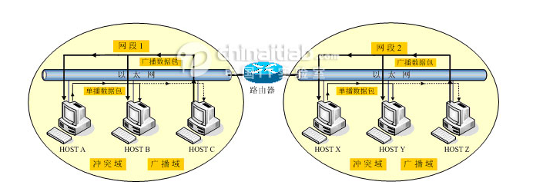
路由器连接的网路

Slide 22
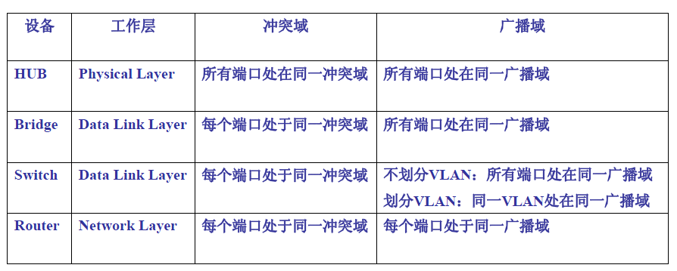

Slide 23
CSMA/CD技术
载波侦听多路访问/冲突检测 CSMA/CD（carrier sense multiple access/collision detect)：一种介质访问的控制方法，当在同一个共享网络中的不同节点同时传送数据包时，不可避免的会产生冲突，而CSMA/CD机制就是用来解决这种冲突问题

Slide 24
CSMA/CD工作原理
当一个节点想在网络中发送数据时，它首先检查线路上是否有其他主机的信号在传送：如果有，说明其他主机在发送数据，自己则利用退避算法等一会再试图发送；如果线路上没有其他主机的信号，自己就将数据发送出去，同时，不停的监听线路，以确信其他主机没有发送数据，如果检测到有其他信号，自己就发送一个JAM阻塞信号，通知网段上的其他节点停止发送数据，这时，其他节点也必须采用退避算法等一会再试图发送。

Slide 25
数据包通讯的过程
数据包通讯的过程:描述数据在源和目的传输过程（封装和解封装）
封装：封装 （ encapsulate/encapsulation）：数据要通过网络进行传输，要从高层一层一层的向下传送，如果一个主机要传送数据到别的主机，先把数据装到一个特殊协议报头中，这个过程叫-----封装
封装分为：切片和加控制信息
解封装：上述的逆向过程

Slide 26
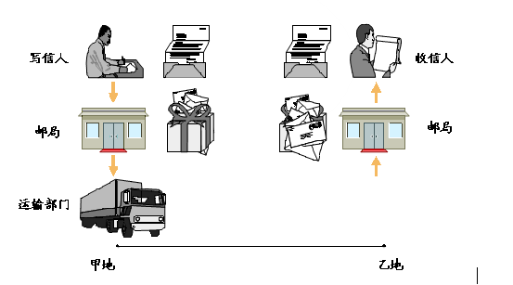
数据通讯过程

Slide 27
PDU
PDU（protocol data unit):每一层使用自己层的协议和别的系统的对应层相互通信，协议层的协议在对等层之间交换的信息叫协议数据单元。

Slide 28
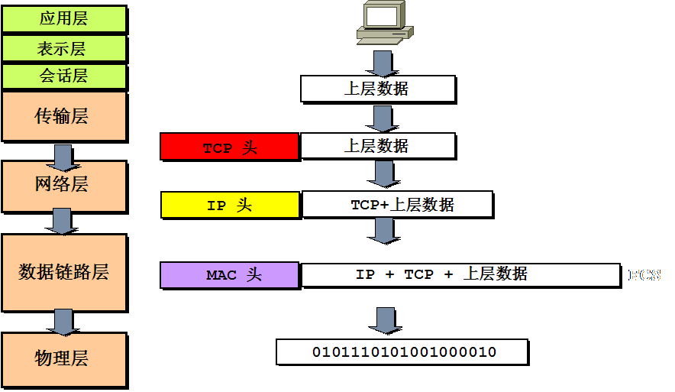
封装过程：

Slide 29
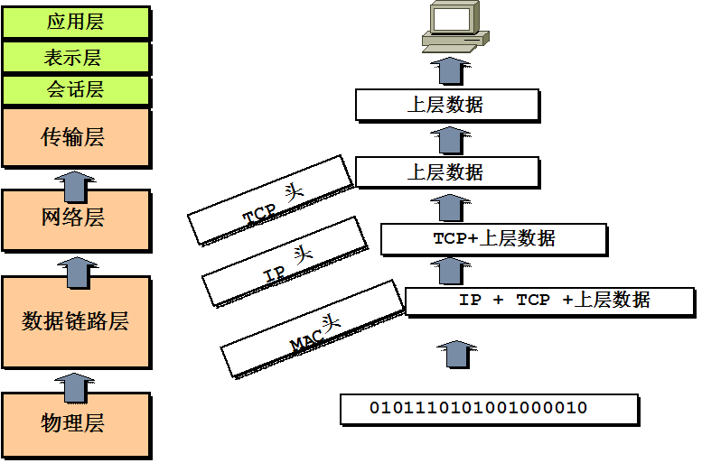
解封装过程

Slide 30
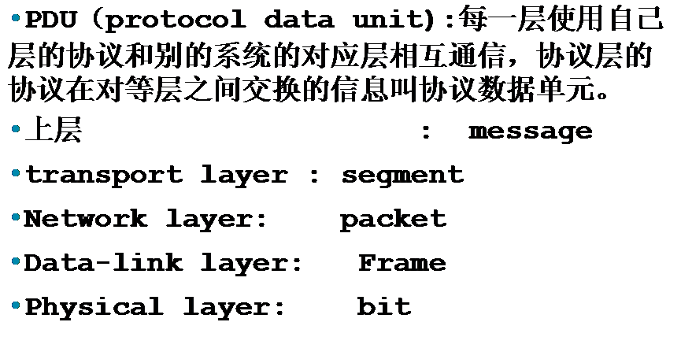
每一层对应的PDU

Slide 31
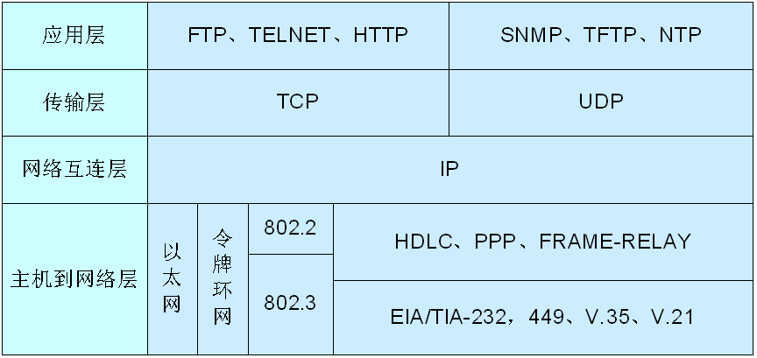
TCP/IP参考模型的层次结构

Slide 32

TCP/IP报文格式
TCP/IP报文封装

Slide 33
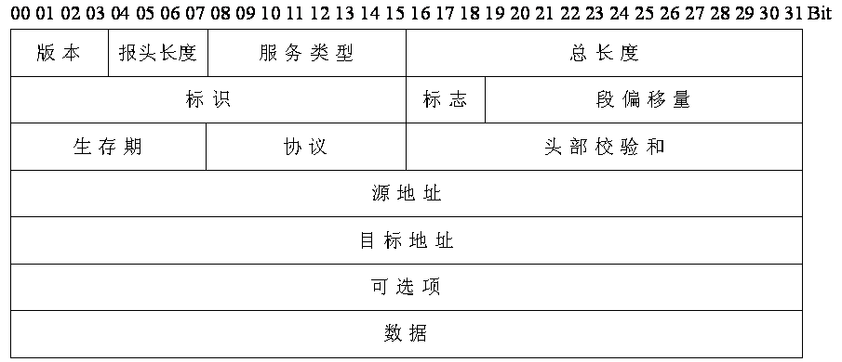
IP头部（报头）格式

Slide 34
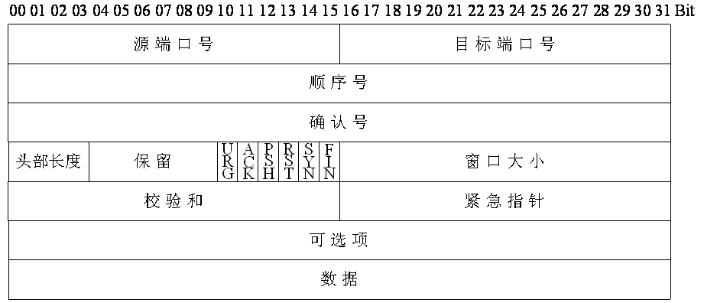
TCP数据段格式
TCP头部结构

Slide 35
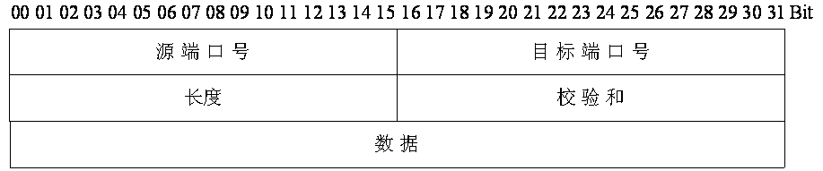
UDP数据段格式
UDP数据段格式

Slide 36
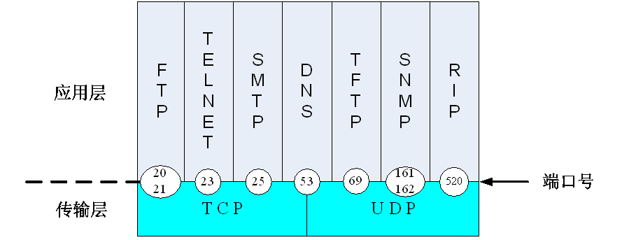
常见协议和对应的端口号

Slide 37
例题：1，Segmention of a data stream happens at which layer of the OSI model?
A.Physical
B.Data Link
C.Network
D.Transport
2, Router operate at layer____.LAN switches operate at layer____.Ethernet
hubs operate at layer____.Word processing operate at layer_____.
A. 3,3,1,7
B. 3,2,1,none
C. 3,2,1,7
D. 2,3,1,7
E. 3,3,2,none
3, When data is encapsulated,which is correct order ?
A. Data,frame,packet,segment,bit
B. Segment,data,packet,frame,bit
C. Data,segment,packet,frame,bit
D. Data,segment,frame,packet,bit

Slide 38
Whick type of cable is used to connect the COM port of a host to the COM
port of a router switch?
A. Crossover
B. Straight-through
C. Rolled
D. Shielded twisted-pair
Whick layer of the OSI refernce model users flow control,sequencing,and
acknowledgements to ensure that reliable networking occurs?
A. Data link
B. Network
C. Transport
D. Presentation
E. Physical
What is the first 24 bits in a MAC address called？
A. NIC
B. BIA
C. OUI
D. VAI
答案1,D,2,B,3,C

Slide 39
When a host transmits data across a network to another host,which process does the data go through
A. standardization
B. Conversion
C. encapsulation
D. Synchronization
8. Refer to the exhibit.What type of connection would be supported by the cable
diagram show?
Pin Number | Color | Function | Pin | color | Function
1 | White/Green | TX+ | 1 | White/Green | TX+
2 | Green | TX- | 2 | Green | TX-
3 | White/Orange | RX+ | 3 | White/Orange | RX+
6 | Orange | RX- | 6 | Orange | RX-
PC to router
PC to switch
server to router
Router to router
答案：4，C,5,C,6,C

Slide 40
Refer to the exhibit.what type of connection would be supported by the cable diagram shown?(four)
Pin Number | Color | Function | Pin | color | Function
1 | White/Green | TX+ | 3 | Orange | RX+
2 | Green | TX- | 6 | White/Orange | RX-
3 | White/Orange | RX+ | 1 | Green | TX+
6 | Orange | RX- | 2 | White/Green | TX-
PC to router
PC to switch
Server to switch
Server to switch
Switch to switch
Router to router
Switch to hub
7,C,8,B,9.A.E.F.G

Slide 41
蜘蛛和蜜蜂要结婚了
蜘蛛感到很不满意，于是就问他的妈妈：“为什么要让我娶蜜蜂？”
蜘蛛妈妈说：“蜜蜂是吵了一点，可人家好歹也是个空姐。”
蜘蛛说：“可是我比较喜欢蚊子……”
蜘蛛妈妈说：“不要再想那个护士了，打针都打不好，上次搞得妈妈水肿……” x
蜜蜂也感到不满意，于是就问她妈妈：“为什么要让我家给蜘蛛呢？”
蜜蜂妈妈说：“蜘蛛是丑了一点，可人家好歹也是搞网络的。”
END !

